Slide 1
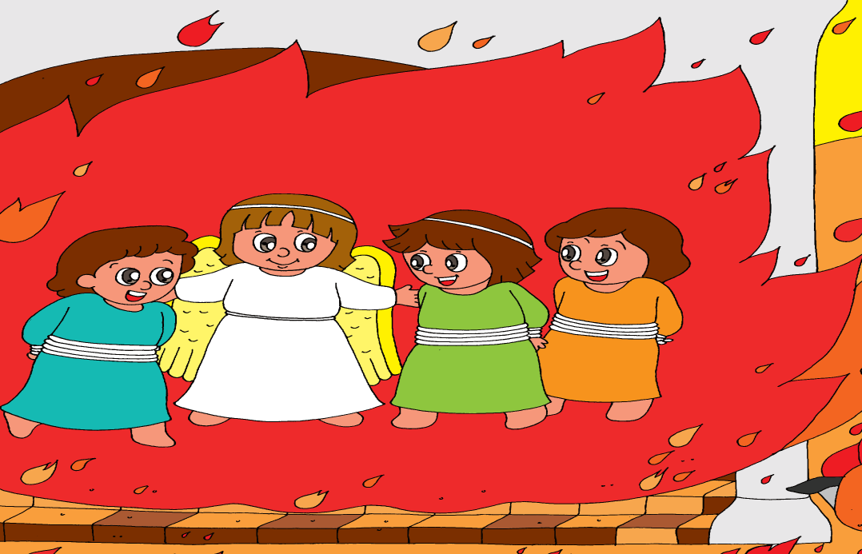
あゆんできた 30ねんの はじまり こころを あわせた レムナントたち
ダニエル
3:8-24

Slide 2
あらかじめ みる
あらかじめ もつ
あらかじめ あじわう
あらかじめ せいふく
あらかじめ じょうじゅ
CVDIP

Slide 3
ふくいん
もんだい
24
25
さくひん (えいえん）
CVDIP

Slide 4
きょう
(できごと)
みことば
(こくいん、 ね、 たいしつ）
がくぎょう

Slide 5
いっしょうの こと
(バビロン フォーラム)

Slide 6
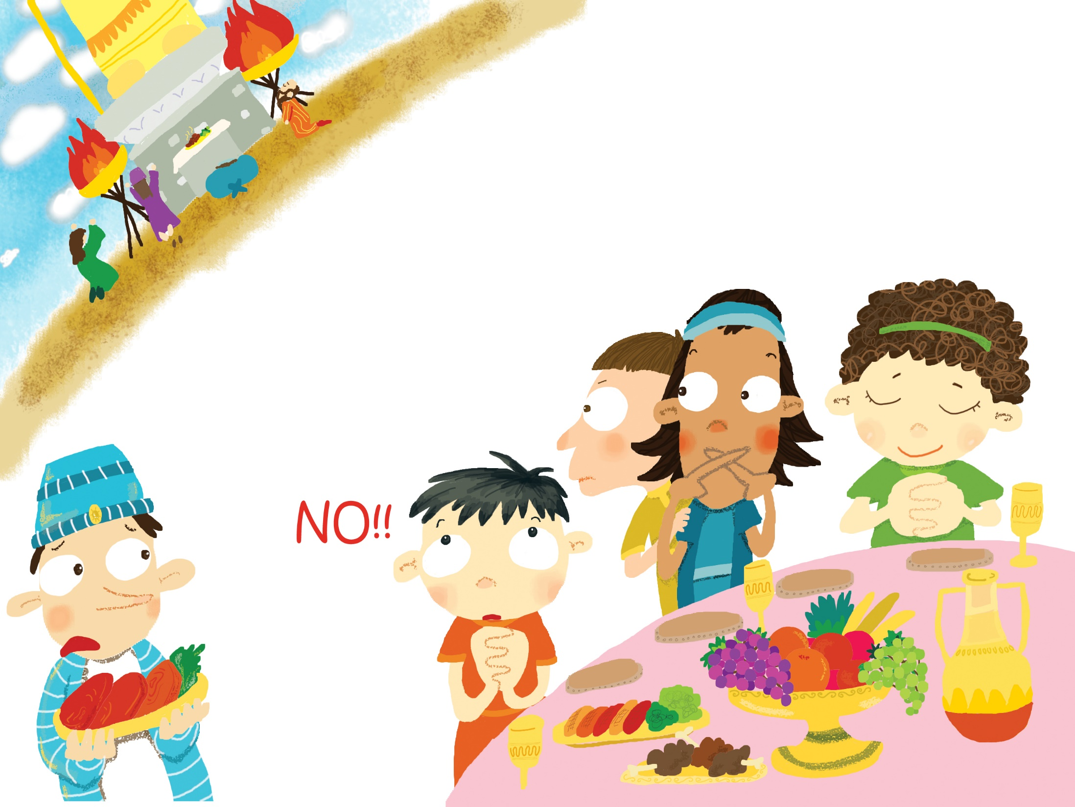
1. くべつされたRemnantたち
ダニエル
かみさまは わたしたちの
しんぱんしゃ
ベルテシャツァル
おうの いのちを まもって
ください
ハナヌヤ
しゅは めぐみぶかい
シャデラク
つきの かみの めいれい
ミシャエル
かみさまが おられる
メシャク
だれか
アザルヤ
しゅが たすけて くださった
アベデ・ネゴ
ネゴ(ユーフラテスまで
しんしゅつした おうの なまえ）の
しもべ

Slide 7
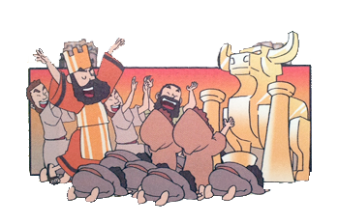
2. ぐうぞうを つくった ネブカデネザル
サタンの
せんりゃく
サタンの
どれい
ぐうぞう
しんでん

Slide 8
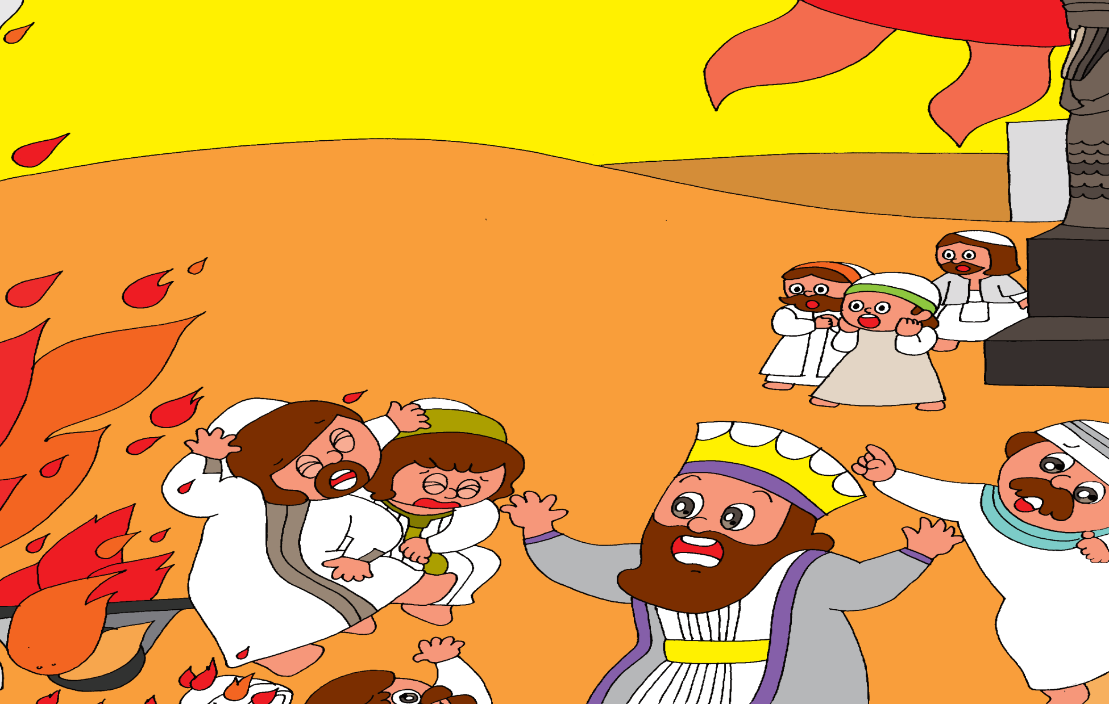
3. Remnantたちの はたらき

Slide 9
おうめいを きょひすることを
こえて ぐうぞう きょひ
しぬことを かくご
かみさまの しょうこ

Slide 10
フォーラム
を
し
て
こく いん し よう
みことばの なかで いちばん こころに のこった
ことを フォーラムしよう
あゆんできた ３０ねんの はじまり
－ こころを あわせた Remnantたちに ついて
フォーラムしよう
こんしゅう じっせん することを フォーラムしよう

